Slide 1
报到入境须知
UCSI大学国际部门

Slide 2

祝贺 !
在您的签证批准函 (VAL) 获得批准后, 我们将向您 发送批准通知, 然后发送 抵达前电子邮件, 说明您 在离开本国之前可以准备 的事情.
1/11/2016

Slide 3

步骤1:
结清待付款项
请根据录取通知书 (LoA)全 额付款, 以便我们发送软 副本电子签证批准函
(eVAL) 给您.
如果您是由任何组织赞 助的, 请提交您的赞助 商/奖励机构的担保书.

Slide 4
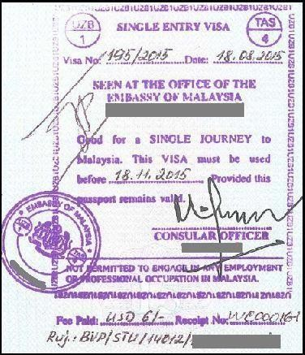
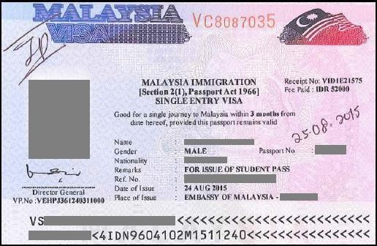
步骤2:
在马来西亚大使馆/领事馆/高级委员会 获得单一入境签证 (SEV)
如果您需要单一入境签证 (SEV) 才能进入 马来西亚, 请在进入马来西亚之前到马来 西亚大使馆/领事馆或离您最近的地方申 请. 有关更多信息, 请访问马来西亚移民 局网站 http://www.imi.gov.my/index.php/en/p ass.h tml?id=288
如果有需要 SEV 申请的认证文件, 请在电 子邮件vpu@ucsiuniversity.edu.my中提 供您的邮寄地址 (含邮政编码) 和联系电 话, 以便发送.
◆
1/11/2016

Slide 5
步骤3:
住宿安排
在您到达之前,请确保您已 经预订并确认了您的住宿, 无论是咨询员还是通过自己 的资源. 由于无法提供所要 求的客房类型,因此抵达时 的要求可能不予受理.
住宿选择 :
北翼宿舍 - L座（校内）
南翼宿舍 - D座（校内）
南翼宿舍 - E座（校内）
校外住宿
自己的安排（与朋友或 亲戚住在一起）

Slide 6
步骤4:
到达通知
在IIS学生门户网站填写入境许可和到达信息表,并确保您在 出发日期前至少七（7）个工作日提交填好的表格,以便提 供免费接送和出入境检查服务. 逾期通知将被罚款200令吉.
  根据移民法规,学生在没有通知大学的情况下抵达机场. 移民官 将发出拒绝通知,学生将在6小时后被驱逐出境。

Slide 7
到达通知
参加英语课程（或未达到英语要求）的学生
  2019年2月的课程，应于2019年1月24日至25日抵达
  2019年3月的课程，应于2019年2月25日至26日抵达
  2019年4月的课程，应于2019年3月27日至28日
（2018年11月26日，27日，28日，28日）
  2019年5月学期（符合英语要求）加入大学课程的学生应于
2019年4月20日（避免公共假日，周六和周日）到达。 入学日期：2019年5月2日
  课程开课日期：2019年5月6日

Slide 8
提醒-
出发前,请向您的顾问索取您宿舍的房间号码.
请注意宿舍租赁,入住日期和租赁费用.
对于自己安排的住宿,您可以告诉您的朋友/亲戚在E座南翼接您.
确保您在出发前已收到UCSI代表的姓名和联系电话,他/她是在机场 移民办公室与您会面的人,以协助您办理出入境手续.
确保您的护照有效期至少为18个月.
带上原始成绩单和证书以进行认证.
带一些马来西亚货币.
必要的药物和必要的免疫接种.

Slide 9
提醒 - 旅馆
住宅大厅申请表（校园住宿吉隆坡校区）
*请参阅 https://www.ucsiuniversity.edu.my/sites/default/files/form-saa-assd-03- 01_residential_hall_application_form_on_campus_accommodation_0.pdf
住宿申请表（校外 - 吉隆坡校区）
*请参阅 https://www.ucsiuniversity.edu.my/sites/default/files/accommodation- application-formoffcampus.pdf
有关付款细节
请参阅 https://www.ucsiuniversity.edu.my/sites/default/files/payment-mode.pdf.
Le Quadri Hotel（UCSI Block E） - 临时住宿
* 请参阅 reservation@lequadri.com. 或拨打+603-91317700
规则和条例
*请参阅 https://www.ucsiuniversity.edu.my/sites/default/files/on-
campus_accommodation_handbook_v11.pdf.

Slide 10
祝你们旅途愉快, 在马来西亚再见
谢谢!!

